Slide 1
Microservices
Светът отвъд Monolith

Slide 2
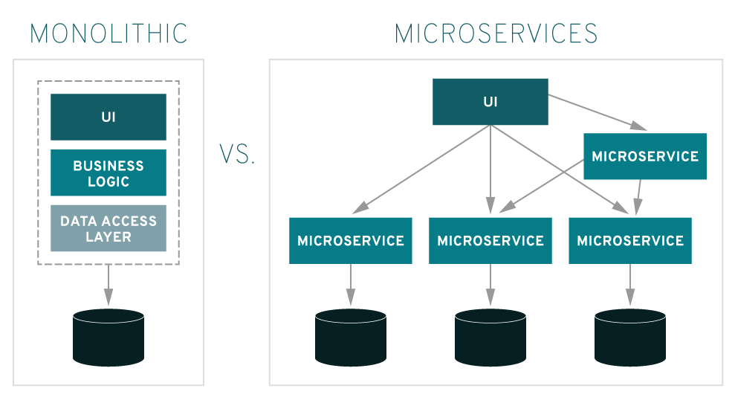

Slide 3
Съберете заедно нещата, които се променят заради една и съща причина и разделете нещата, които се променят поради различни причини
Robert C. Martin, създател на термина „single responsibility principle”

Slide 4
Single responsibility principle
Като архитектура microservices се основава на този термин. Microservices се основава на силно разделени, според тяхната функционалност компоненти (services), които могат да бъдат:
Developed – разработвани
Deployed – разгръщани
Maintained – поддържани
Изцяло независимо.
Всеки компонент (service) е отговорен за определена функционалност (задача) и може да комуникира с останалите компоненти или услуги (services) чрез APIs, за да разреши по-големи и сложни задачи.

Slide 5
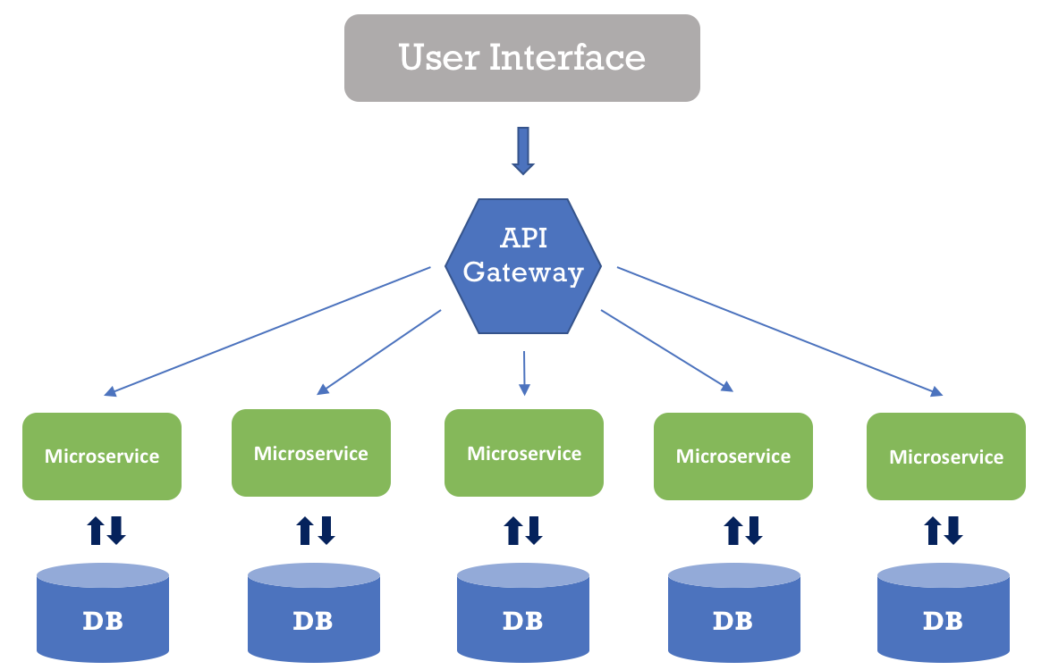

Slide 6
Основна идея
Приложенията са по-лесни за изработка и поддръжка, когато се раздробят на по-малки, основни частици, които работят заедно в хармония.
Всяка частица (компонент или service) се разработва и поддържа отделно във времето.
Основното приложение представлява просто сбора от всички негови съставни частици.

Slide 7
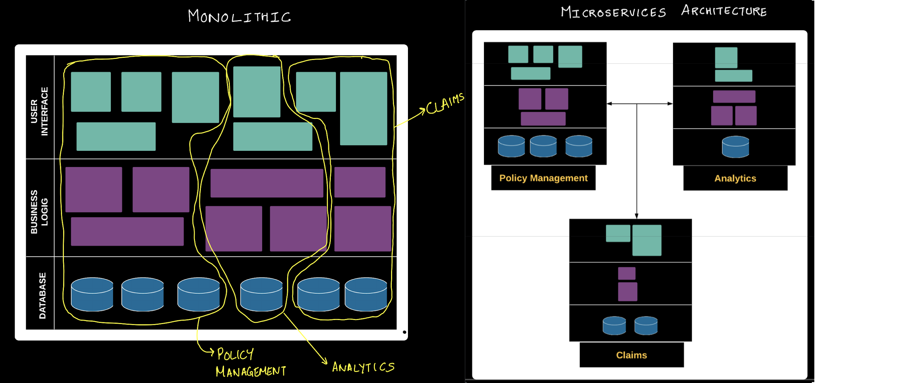

Slide 8
Ключови предимства
Тъй като съставните частици са малки, те могат да бъдат изградени от един или повече малки екипи още от самото начало.
Поддържането на граници между компонентите разрешава по-лесното скалиране на разработването.
Веднъж разработени, тези услуги могат да бъдат разположени независимо една от друга. Следователно е лесно да се разбере, кои през кои услуги минава най-голям трафик и е лесно тяхния брой да се умножи.
Microservices предлагат по-добра изолация при грешки, тъй като ако една от услугите спре да работи, основното приложение все пак продължава своята работа. След като се отстрани проблема, само поправената услуга се deploy-ва, а не цялото приложение.
Всяка услуга може да разполага със свой собствен технологичен набор (програмен език, бази данни и т.н.), който би свършил най-добра работа, според изискванията на услугата. Не се прилага стандартизиран one-size-fits-all подход.

Slide 9
Ключови предимства
Приложенията създадени от набор от модулни компоненти са по-лесни за разбиране, по-лесни за тестване и най-вече по-лесни за поддръжка през lifecycle-a на приложението.
Разрешава на организациите да постигнат по-голяма гъвкавост и способност за произвеждане на нови версии.
Огромни предимства в сферата на enterprise, особено щом става въпрос за екипи, които са разположени на различни континенти и култури.

Slide 10
Ключови предимства
Независимост на разработчиците: Малки екипи работят паралелно и произвеждат повече от големи екипи.
Изолация и устойчивост: Ако един компонент откаже, веднага се deploy-ва друг на негово място и приложението продължава да функционира.
Мащабируемост: Малките компоненти отнемат по-малко ресурси и могат да бъдат мащабирани поотделно (според трафика и нуждите на приложението).
Автоматизация: Индивидуалните компоненти са по-лесни за continuous delivery pipelines и complex deployment scenarios – неща невъзможни при монолитите.
Връзка с бизнеса: Microservice архитектурите се разделят спрямо бизнес изискванията, увеличавайки независимостта и разбирането на нишата, която решават в цялата организация.

Slide 11
Дефиниция
Основната идея за Microservices, обикновено се смята всяка услуга (service) да предоставя API endpoint, който е често, но не винаги stateless REST API, достъпен през HTTP(S), като стандартна web страница.
Този начин за достъп прави Microservices лесни за разбиране и употреба от разработчиците, които използват свой лични инструменти и методи за работа.

Slide 12
Какво е SOA? Нещо ново ли са Microservices?
SOA – разликата между SOA (Service-Oriented Architecture) и Microservice-Oriented architecture не би следвало да се търси в отношение на архитектура, предимства и недостатъци. Реално “microservices” представляват ребрандиране на „SOA”, тъй като идеята SOA не успява да бъде широко имплементирана през 2000-2010.
Софтуерната индустрия притежава свойството на цикличната репетиция:
Едни и същи идеи и схващания сменят своите имена постоянно.
Причината това да е нещо нормално е, че технологиите представляват процес. Както и човешките очаквания, те се променят във времето.
Понякога това отнема доста време, множество промени в наименованията и проби/провали, докато нещата проработят.

Slide 13
Нов поглед над софтуерната разработка
Microservices зависят не само от напредването на технологиите, които ги поддържат, но и от възможностите и културата на една организация (екип), техния know-how, структура и нагласа. Все пак, технологиите трябва да се имплементират, не само да се четат и хвалят.
Те представляват една смяна в идеята за IT отдели и включват в себе си огромна част от DevOps културата.
При тях Dev и DevOps отделите работят в тесни взаимоотношения.
Това е нужно, за да може да се поддържа едно приложение през целия негов жизнен цикъл (проектиране – имплементация – разположение – допълнителна разработка).

Slide 14
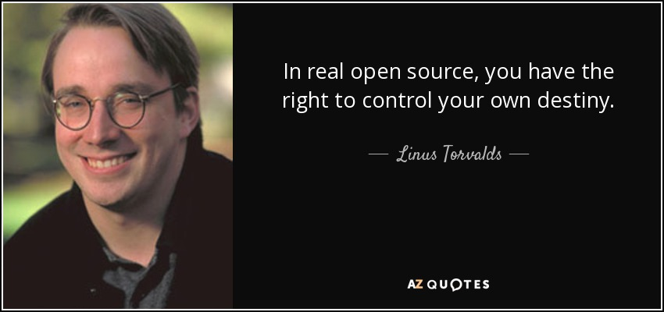

Slide 15
Защо Open-Source Software е важен?
Когато разработваме едно приложение от нулата, с цел то да бъде модулно и лесно управляемо, трябва да може да включим и изключим компоненти на много различни места.
Преди това се е случвало на едно място, често в частни екосистеми, тъй като те са имали ресурса да разработят компонентите в детайли, заедно.
В наши дни, в един проект множество компоненти могат да бъдат off-the-shelf open-source tools/libraries.
Тези компоненти са разработени от хора, които сякаш нямат общо помежду си, но имплементират едни и същи интерфейси и идеи.
Има плеяди от добри open-source решения свързани с microservice архитектури, имплементиращи:
Authentication
Service discovery
Logging and monitoring
Load balancing
Scaling

Slide 16
API или Application Programming Interface
Приложение, което е фокусирано върху microservices, може да направи работата на разработчиците удоволствие.
Всеки компонент може да предлага различен интерфейс към вашето приложение.
Когато всичко е API, комуникацията между компонентите става стандартизирана.
Единственото нещо, което един компонент е нужно да направи, за да използва приложението и неговите данни, е да може да се регистрира (authenticate) и да комуникира с API-тата на останалите компоненти.
Този подход разрешава работа, както с вътрешния екип, така и с 3rd party организации, които желаят да използват данните и услугите на вашето приложение.

Slide 17
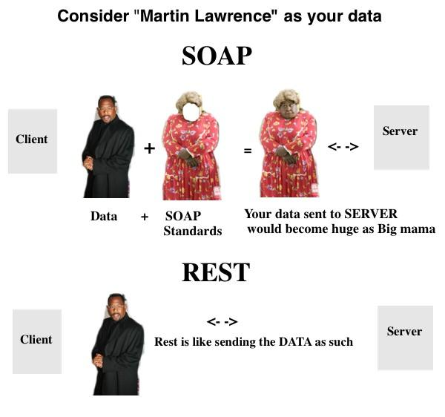
SOAP(XML) REST(JSON)
gRPC(protobuf)

Slide 18
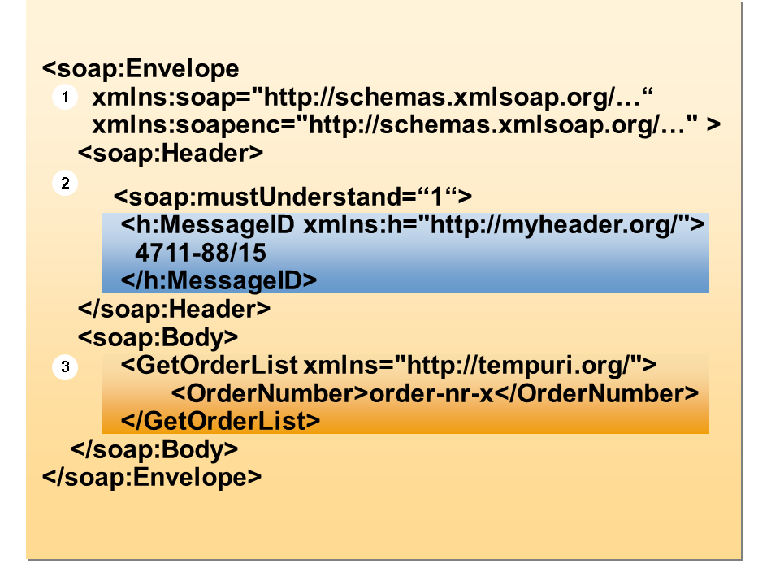
SOAP

Slide 19
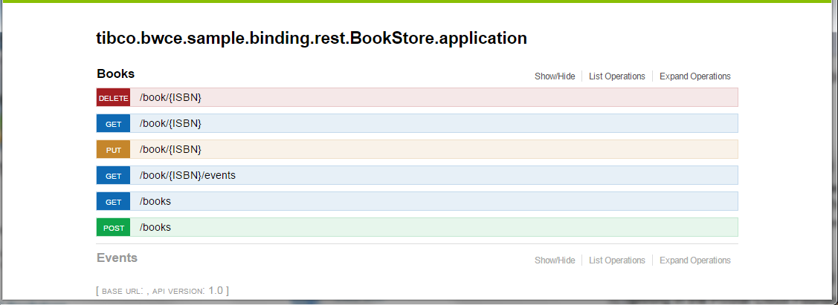
REST

Slide 20
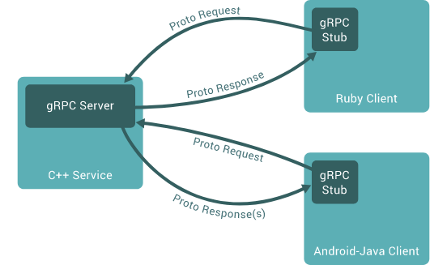
Introduction to what is gRPC? https://grpc.io/docs/what-is-grpc/introduction/

Slide 21
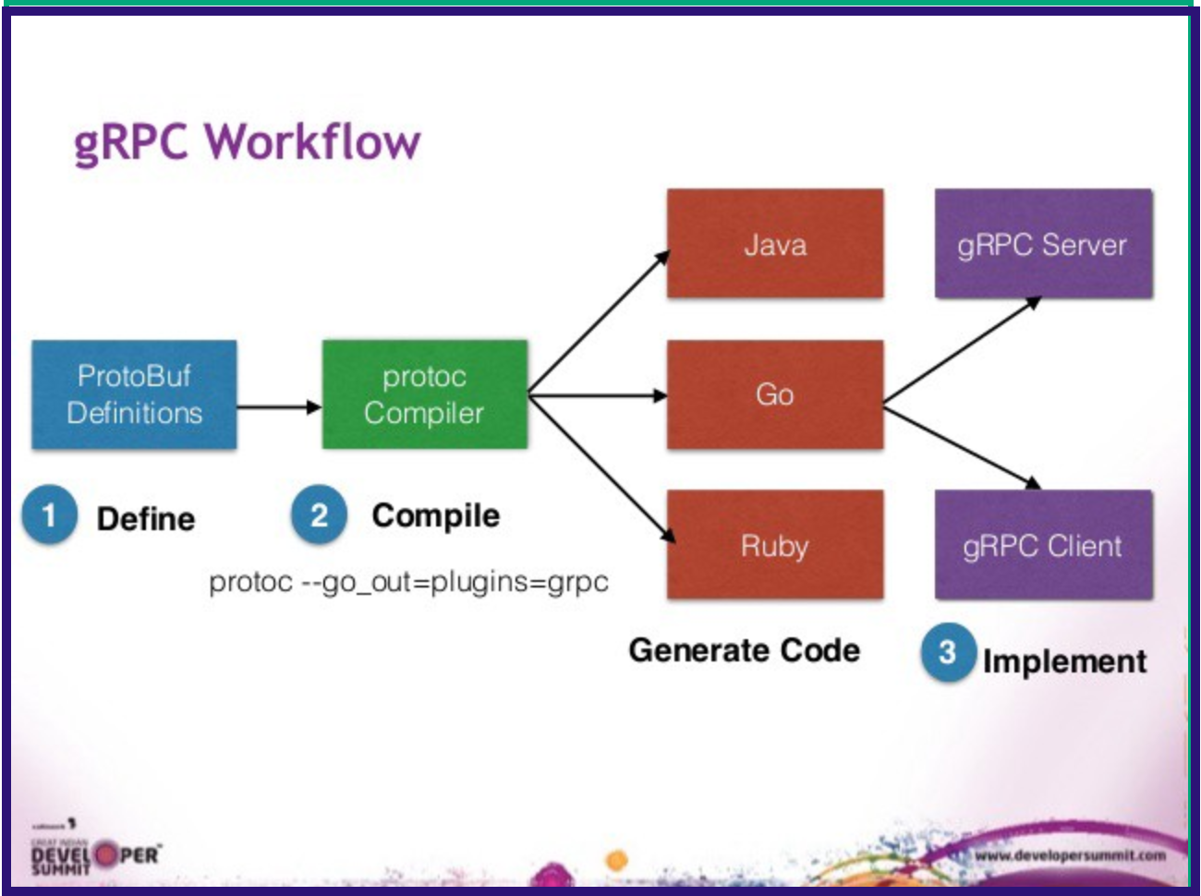
gRPC

Slide 22
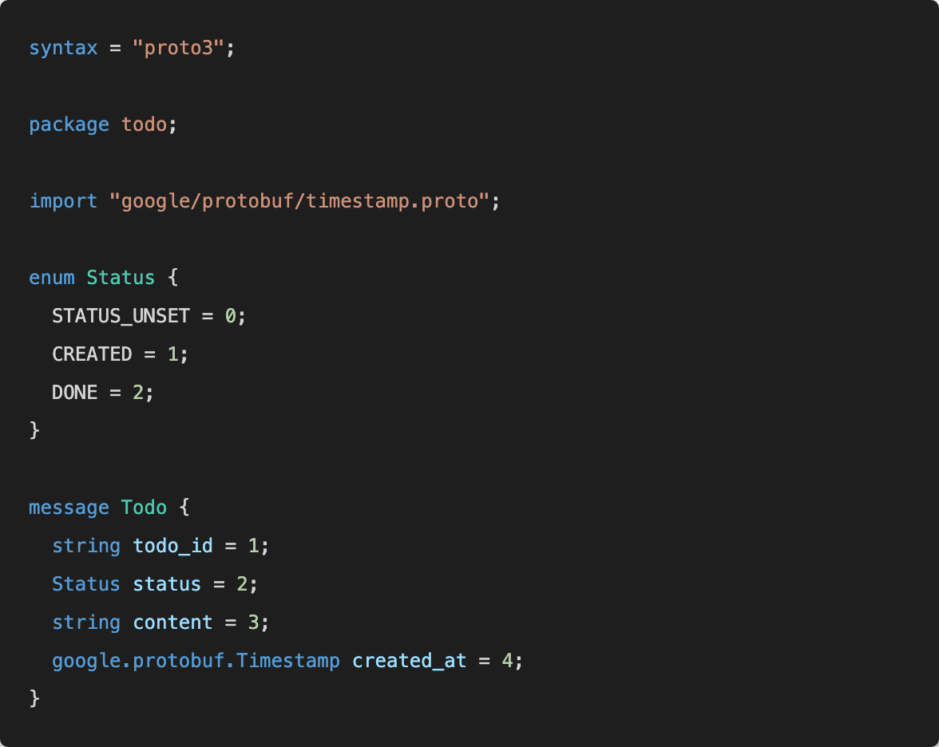

Slide 23


Slide 24
Каква роля играят контейнерите?
Идеята за lightweight OS containers е представена в началото на хилядолетието, като част от проекта FreeBSD.
(2013) Docker предлага лесен начин за създаване на контейнерни изображения.
Контейнерите са малки, лесни за управление, могат да бъдат динамично заменени и изглеждат като перфектния приятел на microservices.
За разлика от виртуалните машини, контейнерите са проектирани да съдържат само нужната функционалност, с която ще работят.

Slide 25
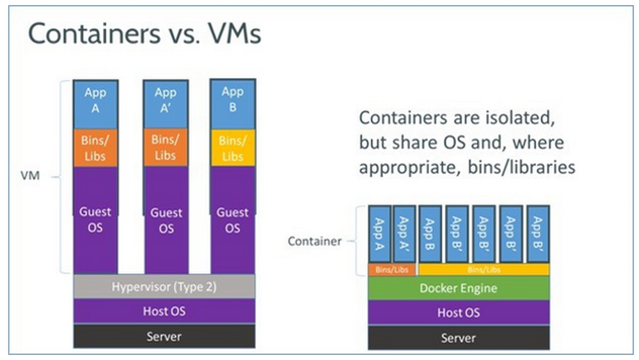

Slide 26
Панацея?
Контейнерите са само способ.
Microservice архитектурата е само идея.
Напълно възможно е да се създаде приложение, което да прилага microservices без да използва контейнери.
Напълно възможно е също да се създаде и приложение, което да е Monolith и да се deploy-ва в контейнер.

Slide 27


Slide 28
Как можем да управляваме Microservices
За да можем да работим качествено с приложение, което е базирано на microservices, а и не само, е нужно да можем да:
Наблюдаваме
Управляваме
Скалираме
различните съставни части.
За справянето с тези задачи, а и за контролирането на контейнери има множество free, open-source tools.
Kubernetes
OpenStack Cloud

Slide 29
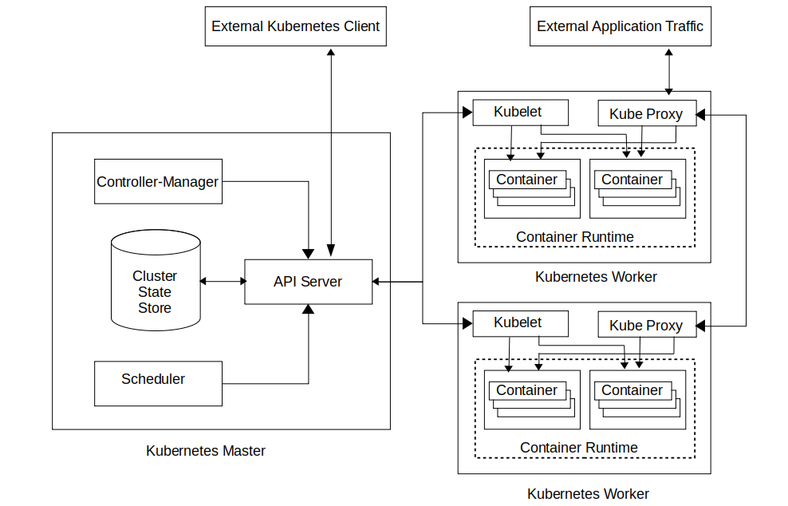

Slide 30
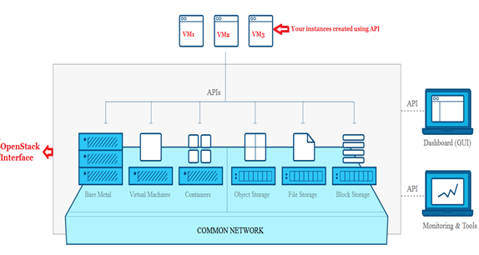

Slide 31
Какво правим с вече съществуващи приложения (Monolith)?
Докато microservices може да представлява важен стратегически компонент за развитието на една IT компания, определено има много случай, в които не е нужно имплементирането на този модел.
Възможността цяло, работещо приложение да се пренапише за една вечер също е имагинерна.
Има културна и техническа цена в преминаването към microservices.
За щастие, Monolith и Microservices могат да работят заедно, в една и съща среда.

Slide 32
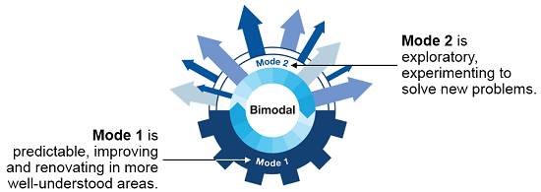
Bi-modal IT
Възможността да се доставят, както:
традиционни IT приложения, с фокус на стабилност и uptime,
така и нови по-гъвкави, но по-малко тествани приложения, използващи нови методи, включващи независими разработчици и малки итерационни периоди.

Slide 33
Обобщение: Какво е Microservices?
Архитектурен стил, който разрешава на приложението да се състой от по-малки части – услуги - services, които са:
Удобни за поддръжка и тестване
Слабо свързани – независими
Самостоятелни при разгръщане (deployment)
Организирани покрай бизнес възможностите на проекта
Разработвани от малък екип
Microservice архитектурата разрешава бързото, често и надеждно развитие на големи, сложни приложения.
Разрешава еволюция в технологичния инструментариум.

Slide 34
Как да имплементираме Microservice архитектурата?
Вече разгледахме как тази архитектура предлага доста добри предимства пред монолита, но е време хубаво да помислим, как да подходим, за да създадем първото си разпределено приложение.
От къде да започнем?
Има ли основни принципи, които е нужно да следваме, за да направим най-доброто разпределено приложение?
Ако сме в света на Enterprise, Big Corp и други видове китове, е възможно да ни продадат най-добрия подход, но ние все още сме в университета, затова нека помислим за себе си.

Slide 35
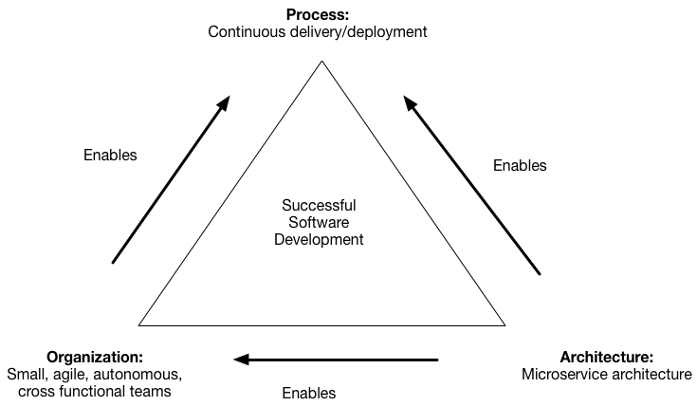

Slide 36
Как да разпределим приложението? 1. Определяне на бизнес изискванията
Един от начините, за разпределяне на логиката на приложението е да се обърнем към основните бизнес изисквания.
Какво прави нашето приложение?
Какви услуги предлага на потребителя?
Как решава проблема на потребителя?
Идентифицирането на тези три точки изисква обстойно разбиране на бизнес решението.
На какви services бихте разделили една система за онлайн пазаруване.

Slide 37
Conway’s law или Decomposition by Business Capability
Conway’s Law - Всяка организация, която разработва една система (общо казано) ще създаде дизайн, който е копие на комуникационната структура на организацията.
Предимства:
Този подход е лесен за прилагане, тъй като структурата на разработчиците и бизнес отделенията вече съществува.
Недостатъци:
Този подход може да доведе до неефективност, тъй като автоматизираната система не е още приложена и тя може да крие невидими заплахи.

Slide 38
Inverse Conway Maneuver или Decomposition by Domain
Domain Driven Design (DDD) предлага множество пособия и методологии, които да помогнат в определянето на особеностите на дадена област.
DDD е самостоятелен и той надгражда вече съществуващите структури.
Определяне на стратегията чрез Context Map - link.
Предимства:
Близко до реалността - отразява това, което се случва или е нужно да се случи.
Недостатъци:
Точки на напрежение - нежеланието на някои хора да се променят.

Slide 39
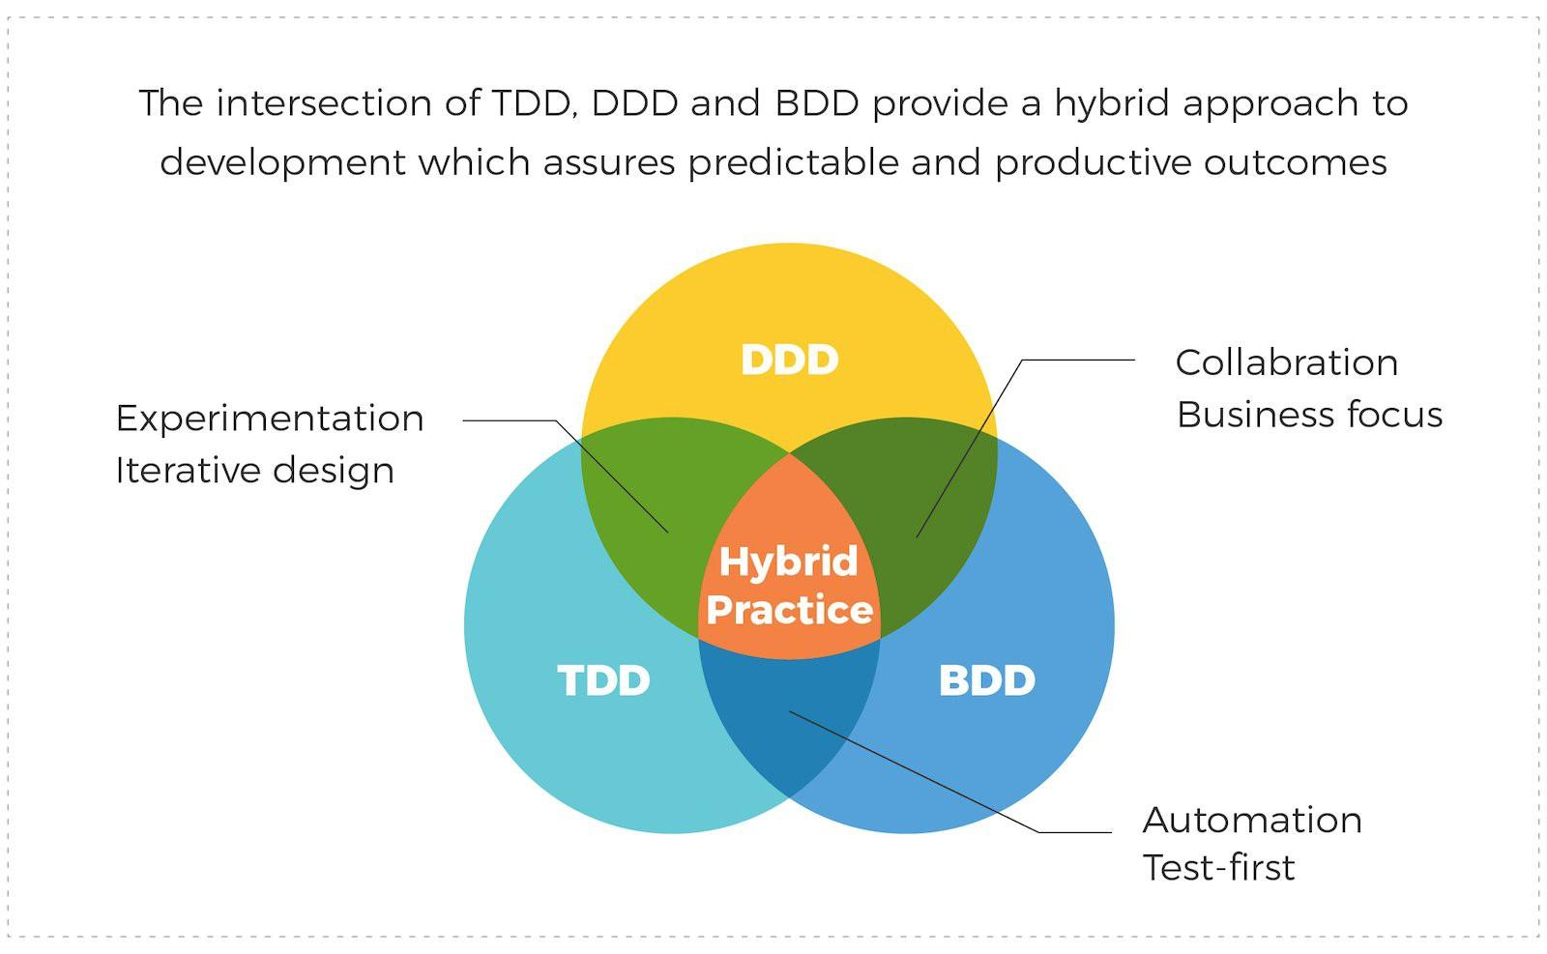

Slide 40
Примерни services на система за онлайн пазаруване
Product Catalog Management
Inventory Management
Order Management
Delivery Management
User Management
Product Recommendations
Product Reviews Management

Slide 41
2. Планиране
След като се разберат бизнес възможностите на проекта е нужно да се създадат services, за всяка една от тях.
Всеки service може да бъде притежаван и обслужван от различен екип.
Това разрешава всеки отделен екип да се превърне в експерт в решаването бизнес възможностите на своя компонент.
Екипът може сам да избере технологиите, които да използва в своя service.
Това води до създаване граници в API и изграждането на по-стабилни екипи.

Slide 42
3. Разработка
След като сме определили отделните услуги, можем да преминем към тяхната имплементация от малки екипи.
Може да се създаде User Service с Java и MySQL или Graph database или Product Recommendation Service със Scala/Spark (Big Data Analysis).
Още преди да сме започнали с разработката е хубаво да помислим за стратегия за CI/CD (Continuous Integration/Continuous Deployment).
Service deployment?
Service testing?
В какви среди ще го правим (Integration, QUA, Staging, Production, etc)?

Slide 43
Внимателен дизайн на отделните услуги
Нужно е да се помисли внимателно:
Какви данни ще бъдат предоставени от услугите?
Какви протоколи ще използва тя, за да взаимодейства с останалите услуги?
Важно е да се скрие двигателя на услугата и тя да предоставя като данни, само това, което е нужно от нея и нейните клиенти.
Ако още от самото начало се предоставят ненужни данни, в бъдеще е възможно да се отдели доста ресурс, за да се определи кой реално използва тези endpoints.

Slide 44
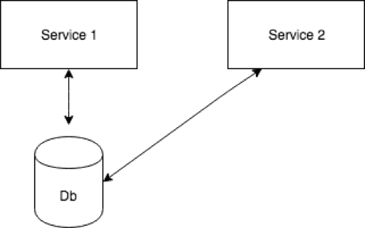
Какво се случва тук?

Slide 45
Основна грешка в имплементацията на Microservices
Service 1 обработва и съхранява всичките данни.
Създаден е нов Service 2, който работи със същите данни.
Service 2 директно достъпва базата на Service 1.
Всичко изглежда добре, все пак директния достъп е най-лесен.
Защо да разработваме допълнително API?
Какво ще стане ако Service 1 спре да работи?
В момента, в който започнем да мислим по този начин ние директно губим контрол в определянето на кой данни показваме и кой не.
Ако за напред е нужно да променим схемата на базата данни, ние няма да знаем точно кой Service, как използва данните и дали една промяна нужна за Service 1, няма да провали работата на Service 2.

Slide 46
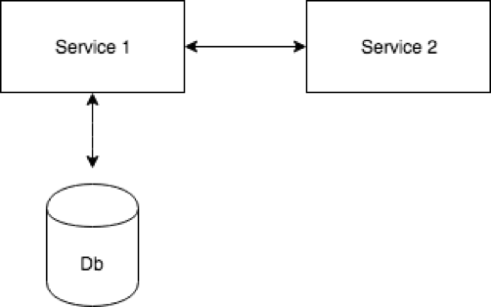
Какво се случва тук?

Slide 47
Алтернативен подход
Service 2 достъпва Service 1, за да получи достъп до базата данни.
По този начин бъдещите промени в схемата на базата няма да създават проблеми.
Притесненията за останалите компоненти се изпаряват, тъй като контролът остава само в една услуга - Service 1.
Хубаво е, когато предлагаме API на други наши услуги или външни клиенти, да спрем и да помислим добре, преди да си позволим да повторим дадени endpoints и кода зад тях.
Нужно е да определим точните данни, които споделяме, без ненужна, допълнителна информация.

Slide 48
4. Децентрализация на разработването
Някои организации са намерили голям успех, оставяйки отделни екипи да се грижат за отделни услуги и всичко свързано с тях.
Един екип разработва, deploy-ва и се грижи за всичко, което прави и изисква един service.
Няма отделни екипи за поддръжка, екипът е само един.
Друг работещ подход е вътрешния open source модел – разработчик от друг екип има нужда от промяна по даден service:
Разглежда кода на компонента.
Работи по дадена функционалност.
Създава PR заявка и я изпраща към другия екип, отговорен за service-a.

Slide 49
Open-Source Development Model
За да се случи това и то да отнеме минимални ресурси е нужна ясна техническа документация, както и упътване как се работи с услугата и как тя се deploy-ва.
Друго важно предимство на този подход е, че държи разработчиците в състояние да пишат качествен код, тъй като техните колеги от другите екипи могат да го достъпват и гледат.

Slide 50
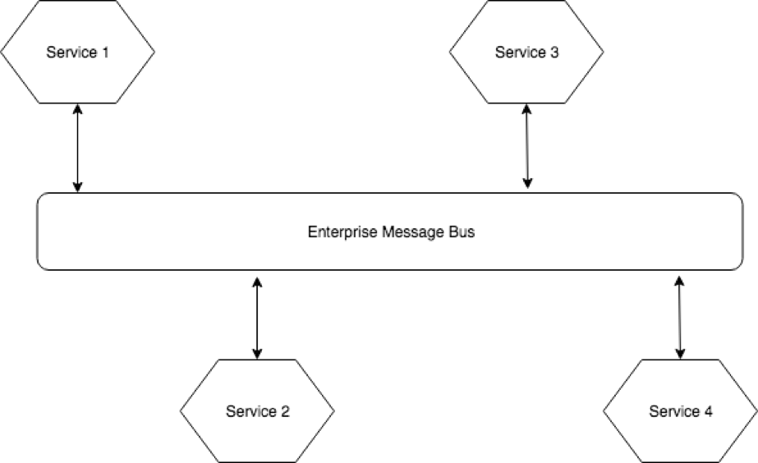
Message bus (RabbitMQ)

Slide 51
5. Имплементиране на стандарти
Когато различни екипи се грижат за множество услуги е нужно да се приложат стандарти, които да уеднаквят разработката.
Error handling – важна част!
API Style Guide (PayPal, Stripe, Facebook).
Документиране на всеки endpoint.
Swagger – design & development, testing & deployment.
Създаването на метаданни на вашите API, разрешава на потребителите да си играят с него и да го разберат по-бързо.

Slide 52
6. Справяне с timeouts
Важна част е да разберем, че microservices не са неуязвими.
Ще дойде момент, в които те ще бъдат в timeouts.
Една услуга може да спре, ако зависи от някоя друга.
Може да спре и поради грешки в кода, мрежата и др.
Важно е да се осигури стабилността на системата, дори когато някоя от услугите спре да работи.
Bulkhead Pattern – изолиране на услугите в pools (пример с отделения на кораб)
Circuit Breaker – когато даден endpoint започне да се държи нестабилно, достъпът до него се ограничава с кратък timeout.

Slide 53
7. Monitoring and logging
Microservices представляват разпределени приложения и следенето на тяхното поведение си е предизвикателство.
Не е лесно да се свързват логове от различни услуги.
Log aggregation (service behavior)– централна система за логове, която събира всички данни от една или всички услуги. Разрешава конфигуриране и сигнализация, тъй като всичко е на едно място.
Stats aggregation (hardware statistics) – свързване на поведението на софтуера с употребата на хардуера.

Slide 54
Обобщение – Разработка на Microservices
Архитектурата трябва да е стабилна
Услугите трябва да са свързани. Всяка услуга имплементира малък списък със строго свързани функции.
Услугите трябва да са съобразени с Common Closure Principle – нещата, които се променят заедно, се пакетират заедно – така всяка промяна засяга само една услуга.
Услугите трябва да са разделени – всяка услуга служи като API, което капсулира нейната имплементация. Промените по услугата не афектират клиента.
Услугата трябва да може да се тества.
Всяка услуга е достатъчно малка, за да се разработва от “two pizza team” (6 do 10 човека).
Всеки екип, който притежава една или повече услуги, трябва да бъде автономен.
Екипът трябва да може да разработва и разполага (develop & deploy) своите услуги с минимално взаимодействие с другите екипи.

Slide 55


Slide 56
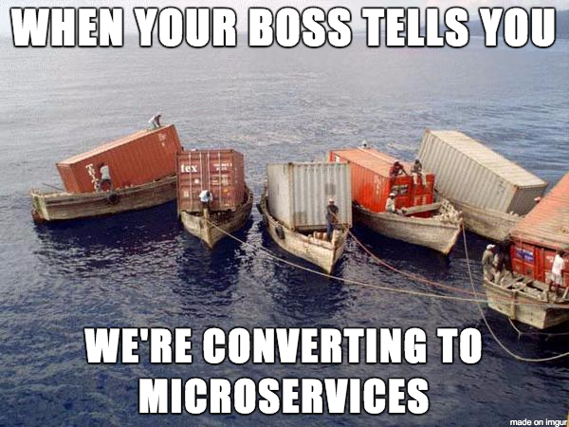
Въпроси Q&A

